Slide 1
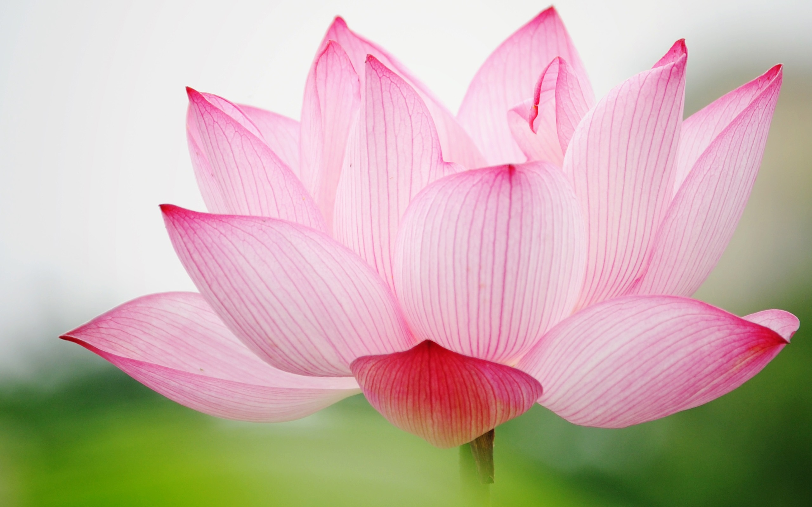
Thành ngữ Việt Nam ở văn xuôi và thơ ca

Slide 2
I. Thành ngữ trong văn học
Thành ngữ trong văn xuôi
-

Slide 3
Thân em vừa trắng lại vừa tròn
Bảy nổi ba chìm với nước non
Có phải duyên nhau thì thắm lại
Đừng xanh như lá, bạc như vôi

